Slide 1



ROADBUDDIZ
מגישים:
ניתאי לוי 319096251
דניאל ריבני 318830486
אורי אלימלך 208106286
נאור צדוק 205802747

Slide 2
חלוקת תפקידים
אורי אלימלך - פתיחת תקלה, מדריכים לתקלות, הסתכלות על התקלות מצד המתנדב, הרשמת מתנדבים באמצעות מס' מתנדב תקין.
ניתאי לוי - פרופילים להרשאות, תפריט, חיבור אוטומטי לאחר התחברות בעבר, חלון תנאי שימוש.
דניאל ריבני - הרשמה, התחברות, היסטורית בקשות, סגירת בעיות, מחיקת בעיות, חיבור עם ה-firebase.
נאור צדוק - המרה ל-PWA ותצוגה של האפליקציה ל-mobile

Slide 3
תיאור המערכת
בנינו אפליקציה לאנשים שנתקעו בדרכים עם בעיות ברכב שאינם יכולים/לא יודעים לפתור. האפליקציה באה לחבר בין אנשים אלה למתנדבים שכן באפשרותם לעזור למי שזקוק לעזרה בדרכים.
המצב הקיים היינו שיש ארגון בשם “ידידים” שמציע עזרה למי שצריך ומקשר בין מתנדבים לנזקקים, כיום האפשרות היחידה ליצירת קשר בין הצדדים היא דרך שיחה עם המוקד הטלפוני.
האפליקציה שלנו באה לתת אלטרנטיבה נוחה למוקד הטלפוני ומאפשרת למתנדב לבחור בבעיות שברצונו לטפל בכל עת.
בתור מתנדב כדי שההגעה אל הלקוח לא תהיה מסורבלת או קשה, הלקוח משתף את מיקומו בעת פתיחת התקלה וכך המתנדב יכול פשוט לנווט לאותו מיקום באמצעות waze ,google maps.
בנוסף, האפליקציה מאפשרת לאדם שזקוק לעזרה לעקוב אחר המתנדב שבדרך אליו וכך לדעת מתי העזרה תגיע. (על המתנדב להיות עם אפליקציה פתוחה ברקע.)

Slide 4
דרישות מרכזיות
דרישות פונקציונליות
פרופיל להרשאות מתנדב ומשתמש זקוק לעזרה
הרשמה והתחברות להרשאות
קבלת הרשאות מיקום מהמשתמש, מצלמה וגישה לנתונים
אחזור של תקלות ומרחק על פי מיקום המתנדב והלקוח
הצגת מדריך במהלך פתיחת תקלה לאחר לחיצה על סוג תקלה
פתיחת תקלה לסיוע על ידי מתנדב
דרישות לא פונקציונליות
תנאי שימוש לאפליקציה ודרישה לאישורם
בחירת תקלה לסיוע על ידי המתנדב
לאחר שמתנדב בוחר בתקלה יבוצע עדכון לסטטוס התקלה. הסטטוס החדש יוצג עבור שני ההרשאות בדפים שמציגים את התקלות.
Notes:
תיאור המערכת המתוכננת והצורך בה. ניתוח מצב קיים (מטרות, מרחב הבעיה, המצב כיום, הצורך
בפתרון היום, מערכות דומות), מה תורמת המערכת לשיפור המצב.

Slide 5
פיצ’רים מרכזיים
אפשרות למיקום בזמן אמת (ניתן להשתמש בוויז וגוגל מפות מוטמעים).
האזנה בזמן אמת לבקשות שנפתחות ונסגרות.
בחירת תקלה לטיפול לפי מרחק מתנדב ממיקום התקלה.
בעת פתיחת תקלה יוצג מדריך קצר עם סרטון לטיפול עצמי בבעיה.
פיצ'רים שלא הספקנו לממש:
ניטור מערכת לחלון הזמן של תקלות פתוחות.
יצירת "לשונית" שאלות ותשובות בו יינתן הסבר קצר איך להשתמש באפליקציה.
צ’אט בין מתנדב ללקוח.

Slide 6
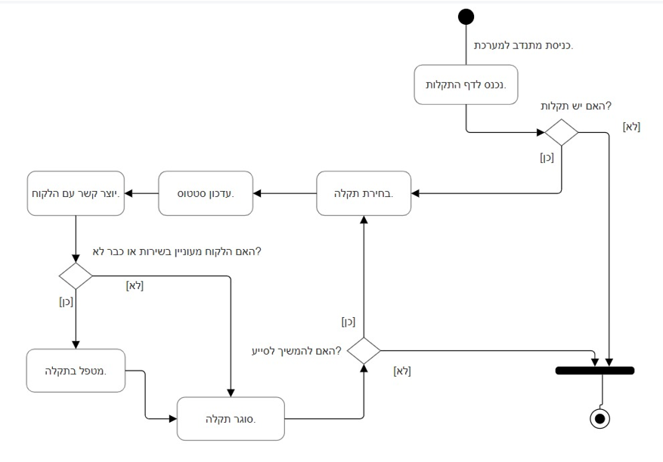
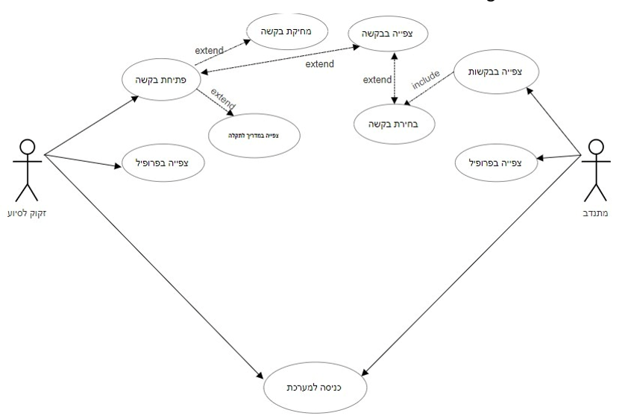
תרשימים
Activity Diagram
use-Case Diagram

Slide 7
מבנה המערכת
המערכת פותחה באמצעות Firebase, JS, React.
המערכת מתחלקת לשני חלקים: צד המתנדב וצד האדם הזקוק לעזרה ("לקוח").
צד המתנדב יש לו אפשרות להסתכל על בקשות שכרגע רלוונטיות וכאלה שכרגע בטיפול, כאשר הוא יכול לבחור בתקלות רלוונטיות בלבד. בנוסף לאחר שהוא יסיים לעזור ללקוח בבקשה, הוא יוכל לסגור אותה ובכך לא תופיע בבקשות אצל שאר המתנדבים.
כאשר יבחר בבקשה, יוכל גם לראות את המיקום של הלקוח ויוכל לנווט אליו ביעילות.
בנוסף לכך יש לו אפשרות להסתכל על הפרופיל שלו ולשנות כמה מרכיבים כגון: שינוי שם, סיסמא, דוא”ל, להעלות תמונה , למחוק חשבון וכו’.

Slide 8
מבנה המערכת
צד לקוח יש לו אפשרות לראות את היסטורית הבקשות שלו ולפתוח בקשה חדשה בתחום שהוא צריך בו עזרה. כאשר ינסה לפתוח בקשה יוצג לו מדריך שיציע לו לפתור את הבעיה לבד למקרה וירצה זאת, אם לא ירצה יוכל לפתוח בקשה לשתף את מיקומו ופירוט.
לאחר פתיחת הבקשה היא תופיע לו בהיסטורית הבקשות והסטטוס שלה ישתנה בהתאם לכך שהיא תבחר ע”י מתנדב או לא.
אם ירצה לראות את מיקום המתנדב בזמן אמת שבחר בבקשה שלו (במידה ובחרו בה) או לבטל את הבקשה יוכל לעשות זאת ע”י לחיצה על הכפתור במיקום של “פעולות נוספות”.
בנוסף לכך יש לו אפשרות להסתכל על הפרופיל שלו ולשנות כמה מרכיבים כגון: שינוי שם, סיסמא, דוא”ל, להעלות תמונה , למחוק חשבון וכו’.

Slide 9
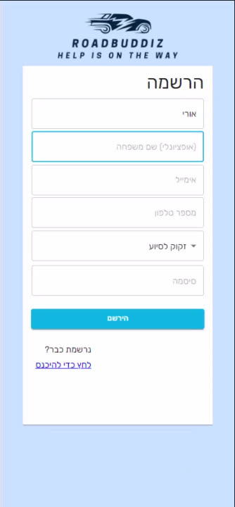
תיאור המערכת

Slide 10
פערים
ניטור מיקום המתנדב יעבוד גם כאשר האפליקציה לא פתוחה (עובדת ברקע).
צ’אט בין מתנדב ללקוח.
דירוג המתנדב.
אפשרות להוספת תמונות בעת פתיחת התקלה (ואחזור שלהם בצד המתנדב).
אפשרות לשחזור סיסמא.
אימות פלאפון/אימייל.

